Slide 1
Красноярский государственный медицинский университет
им. В.Ф. Войно-Ясенецкого
Кафедра Биологии с экологией и курсом фармакогнозии
Эволюционная биология
Эволюция беспозвоночных (1)
Лекция № 13
для специальности 060609 – «Медицинская кибернетика»
(очная форма обучения)
к.б.н. Ермакова И.Г.
Красноярск 2015

Slide 2
План лекции
Протерозойская эра
Теории появления многоклеточных
Биологическая систематика
Царство Простейшие
Появление многоклеточных
Билатеральные трёхслойные животные
Бесполостные
Первичнополостные
Вторичнополостные. Первичноротые

Slide 3
ГЕОХРОНОЛОГИЧЕСКАЯ ТАБЛИЦА
Эра | Период | Время (млн. лет назад) | Основные ароморфозы
Протерозой | ВЕНДСКИЙ | 570 680 2700 4500 | Широкое распространение бесскелетных форм Предки червей, медуз, членистоногих
 |  |  | Первые многоклеточные организмы Первые находки бактерий и водорослей
АРХЕЙ |  |  | Первые биогенные отложения Химическая эволюция

Slide 4
Протерозойская эра
Протерозойская эра – эра ранней жизни (др. греч. πρότερος «первый, старший» + ζωή «жизнь» — охватывет период от 2500 до 541,0 ± 1,0 млн лет назад.
Продолжительность ≈ 2000 млн. лет.
В конце архея – в начале протерозойской эры, 2 – 2,5 млрд лет назад, сообщества прокариот дали начало новому организму.
Появились эукариоты.

Slide 5
Наиболее значимые события
Кислородная катастрофа в палеопротерозое, появление озонового слоя планеты.
Сейчас доказано, что не позднее 2,4 млрд лет назад содержание кислорода в атмосфере уже достигло примерно 10 % от современного — произошла кислородная катастрофа
Формирование современного объёма мирового океана.
Наиболее длительное в истории Земли гуронское оледенение (2,4-2,1 млрд лет назад); несколько эпох глобального оледенения в позднем неопротерозое;
Появление многоклеточных организмов: губки, грибы.
Результатом жизнедеятельности прокариот (бактерий и одноклеточных водорослей, живших, по-видимому, и на суше, в пленках воды между минеральными частицами в зонах частичного затопления вблизи водоёмов) стало образование почвы.

Slide 6
Около 1,1 млрд лет назад все континенты столкнулись, образовав суперконтинент, которому современные ученые дали имя Родиния, а затем вновь разошлись.
За это время случилось несколько ледниковых периодов, когда замёрзла даже большая часть поверхности океана.
Самым холодным был ледниковый период, начавшийся около 700 млн лет назад.
Во время него, согласно теории «Земля-снежок», замёрзла большая часть планеты.

Slide 7
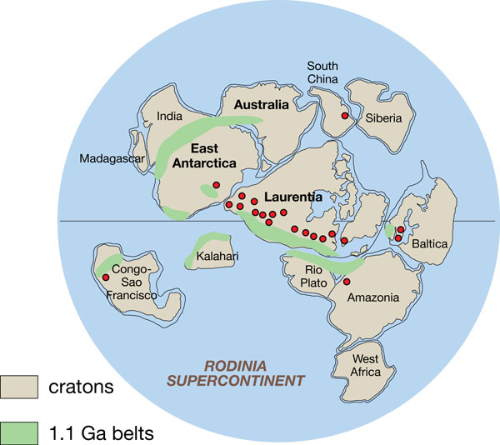
Реконструкция Родинии (750 млн.л.н.)
Родиния часто считается древнейшим известным суперконтинентом, однако её позиция и очертания всё ещё являются предметами споров. Геофизики предполагают, что до Родинии существовали и другие суперконтиненты

Slide 8
В результате естественной эволюции Солнце давало все больше света в архее и протерозое, светимость Солнца повышается на 6 % каждый миллиард лет.
Земля стала получать больше тепла от Солнца в протерозое. Тем не менее, Земля не нагревается.
Вместо этого геологические записи показывают, что в начале протерозоя Земля значительно охлаждается. Ледниковые отложения, найденные в Южной Африке, датируются 2,2 млрд. лет. Некоторые ученые предполагают, что это и последующие протерозойские ледниковые периоды были настолько серьёзными, что планета была полностью заморожена от полюсов до экватора. Эта гипотеза называется Земля-снежок.
Ледниковый период около 2,3 млрд. лет назад мог быть непосредственно вызван увеличением концентрации кислорода в атмосфере, что привело к уменьшению содержания метана (CH₄) в атмосфере. Метан является сильным парниковым газом, но с кислородом реагирует с образованием CO₂ - менее эффективного парникового газа.
Когда свободный кислород появился в атмосфере, концентрация метана могла резко снизиться, что привело к уменьшению парникового эффекта и похолоданию.

Slide 9
«Земля-снежок»
англ. Snowball Earth — гипотеза, предполагающая, что Земля была полностью покрыта льдом в некоторые периоды протерозоя.
Гипотеза была создана чтобы объяснить отложения ледниковых осадков в тропических широтах 850—630 млн лет назад и другие загадочные черты геологической летописи.
После окончания последнего большого оледенения ускорилась эволюция многоклеточных.

Slide 10
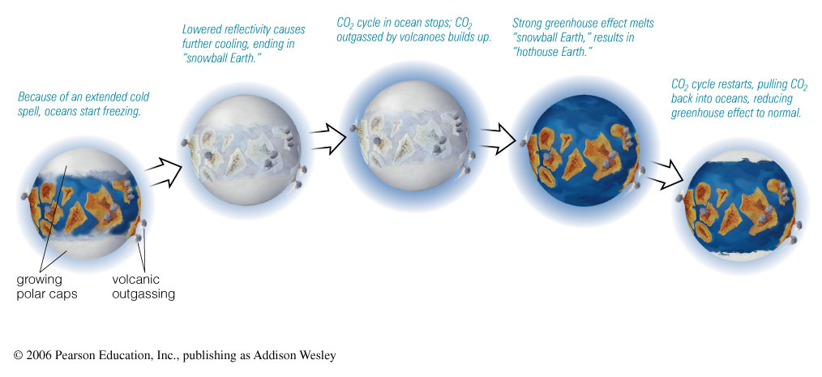

Slide 11
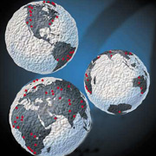
Красными точками показаны места находок формаций, свидетельствующих об оледенении, чей возраст соответствует предполагаемому периоду "Snowball Earth". Как видно, они встречаются по всему миру (иллюстрация New Scientist).
http://novostey.com/science/news184874.htm

Slide 12
Жизнь в сотрудничестве
Результатом эволюции в этот период является то, что организмы начали сотрудничать друг с другом, чтобы выжить в сложных условиях.
Вместо того чтобы существовать совершенно обособленно, они стали жить вместе, причём одни клетки «специализировались» на одной функции, а другие — на другой.
Так происходило развитие первых многоклеточных животных.

Slide 13
В протерозойскую эру от колониальных одноклеточных организмов, произошли первые многоклеточные организмы.
Это были археоциаты, животные, похожие на губок.
Жизнь в то время была тесно связана с морем.
На суше никаких организмов не было, кроме, возможно, бактерий, которые могли приспосабливаться к самым разнообразным условиям

Slide 14
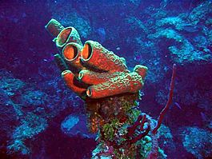
Тип Archaeocyatha
Археоциаты, существовавшие в раннем и среднем кембрии, представляли собой одиночные и колониальные примитивные многоклеточные исключительно морские прикрепленные организмы.
От них сохраняются кубкообразные одно- или двустенные пластинчато-пористые известковые скелеты.
По уровню организации, видимо, были достаточно близки губкам.
Губки

Slide 15
Появление многоклеточных
Многоклеточный организм – внесистематическая категория живых организмов, тело которых состоит из клеток, большая часть которых (кроме стволовых, например, клеток камбия у растений) дифференцированы, то есть различаются по строению и выполняемым функциям.
Многоклеточность возникала в разных эволюционных линиях органического мира несколько десятков раз.
Многоклеточность характерна для эукариот, хотя зачатки многоклеточности встречаются и среди прокариот

Slide 16
Появление многоклеточных
Существенное значение для понимания исторических путей становления многоклеточности имели результаты исследований ранних стадий эмбриогенеза.
Важную роль сыграло обобщение, рожденное дарвинизмом и известное в науке как «учение о рекапитуляции» или «биогенетический закон», который гласит, что индивидуальное развитие каждой особи - онтогенез повторяет сжато во времени и в пространстве основные черты их видового развития – филогенеза.
Автор этого обобщения - Эрнст Геккель, несмотря на значительное упрощение в его толковании, способствовал раскрытию одной из важнейших закономерностей жизни - взаимодействия исторического и индивидуального в процессах развития органического мира

Slide 17
Теория «гастреи» Геккеля
Все многоклеточные животные произошли от одного общего предка — гипотетического организма — гастреи.
По мнению Геккеля, гастрея возникла в процессе эволюции путём впячивания, или инвагинации, из однослойного пузыревидного животного (бластеи).
Двухслойный зародыш на стадии гаструлы, по Геккелю, повторяет строение общего предка всех многоклеточных животных.
Из современных животных, как считал Геккель, ближе всего к гастрее стоят кишечнополостные.
У теории гастреи немного сторонников, т. к. нет оснований считать инвагинацию первичным способом гаструляции

Slide 18
Гипотетический организм – гастрея

Slide 19
Теория «фагоцителлы» Мечникова
Исходной формой многоклеточных является гипотетическое животное – фагоцителла (или – паренхимелла).
Согласно теории Мечникова неразошедшиеся в результате деления клетки жгутиконосцев не могли одновременно выполнять функции и движения, и питания и поэтому образовали два слоя.
Веским аргументом в пользу такой теории является сходство этого гипотетического животного – фагоцителлы – с личинками кишечнополостных.

Slide 20
Теория «фагоцителлы» Мечникова
По представлению Мечникова фагоцителла состояла из слоя поверхностных клеток – эктодермы, или кинобласта, и внутренней клеточной массы – паренхимы, или фагоцитобласта.
Кинобласт выполнял функции отграничения, внешнего обмена и движения; фагоцитобласт – внутреннего обмена, внутриклеточного пищеварения.
Из кинобласта и фагоцитобласта в ходе эволюции возникло всё многообразие форм тканей многоклеточных животных организмов.

Slide 21
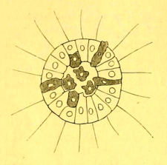
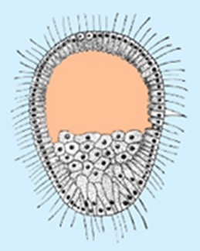
Изображение формирования фагоцителлы, светлые клетки образуют внешний слой, тёмные — внутренний
Найден организм, по строению напоминающий фагоцителлу - трихоплакс.

Slide 22
В настоящее время эволюционисты принимают теорию фагоцителлы, предложенную И. И. Мечниковым в 1879-86 гг., а также теорию синзооспоры и первичной седентарности многоклеточных, разработанную А. А. Захваткиным.

Slide 23
Теория синзооспоры и первичной седентарности
Родоначальником идеи первичной седентарности был очень известный бельгийский зоолог Ламэр (Lameere, 1908, 1929), создавший свою оригинальную теорию происхождения Metazoa – «гипотезу Первичной колонии».
Ламэр полагал, что первоначальным способом питания у Metazoa мог быть только захват пищевых частиц отдельными клетками и внутриклеточное пищеварение.
В этом отношении он не расходился с И. И. Мечниковым.
Первичным способом образования энтодермы Ламэр считал иммиграцию, т. е. тоже был согласен с И. И. Мечниковым.
Однако первыми ушедшими внутрь клетками он считал половые элементы, а первую образовавшуюся внутреннюю полость называл гоноцельной; позднее, по его мысли, она стала гастроцелем.

Slide 24
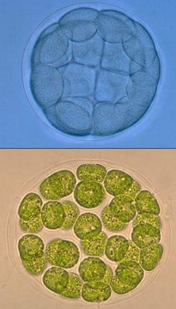
Вверху: ранняя стадия эмбрионального развития (бластула) морского ежа Lytechinus. Внизу: колония одноклеточных жгутиконосцев Eudorina. Фото с сайтов http://www.mtholyoke.edu и http://allbiology.net.

Slide 25
Теория синзооспоры и первичной седентарности
Поскольку первичные Metazoa были сидячими организмами, то в их жизненном цикле очень скоро появились свободноплавающие расселительные молодые стадии — личинки, не способные еще питаться.
Они образовались путем вторичного соединения одноклеточных зооспор.
Эти идеи нашли свое дальнейшее развитие в учении А. А. Захваткина о бластулообразных личинках Metazoa как сложных зооспорах (синзооспорах).

Slide 26
Теория синзооспоры
Гаметы и зигота - единственные одноклеточные стадии в жизненном цикле животных.
Многоклеточных поколений может быть в жизненном цикле несколько.
Согласно данной теории многоклеточные произошли от колониальных протистов.

Slide 27
Теория синзооспоры
У протистов встречаются клетки, сильно увеличенные за счет запасания питательных веществ, как яйцеклетка у животных.
Часто такие клетки делятся несколько раз подряд - это похоже на дробление.
Таким способом образуются у протистов одноклеточные мелкие расселительные стадии - зооспоры.
У колониальных протистов зооспоры могут оставаться все вместе, образуя колонию - синзооспору.
В процессе эволюции могла произойти неотения и утратиться взрослая сидячая стадия.
Таким образом, получается, что бластула - это синзооспора, семья зооспор.

Slide 28
Отличия от теорий фагоцителлы и гастреи:
Считается, что никогда не существовало однослойного шарообразного предка.
Об этом свидетельствует то, что у всех многоклеточных бластулы не питаются. Не питаются и образующиеся из них паренхимулы. Поэтому и у древних многоклеточных такие стадии не были взрослыми организмами - это были всегда только личинки.
Сидячий образ жизни примитивных взрослых многоклеточных.
Наиболее примитивной из расселительных личинок считается бластула. В паренхимулу она превращается, готовясь к превращению во взрослый организм. Этот метаморфоз происходит после перехода к сидячему образу жизни. У всех остальных многоклеточных взрослая сидячая стадия утратилась. У этих животных личинки стали взрослыми - произошла неотения.

Slide 29
О предках многоклеточных
В рамках рассмотреннных теорий предполагается, что скорее всего предками многоклеточных была группа воротничковых жгутиконосцев - хоанофлагеллят.
В пользу этого говорит то, что для примитивных многоклеточных очень характерны воротничково - жгутиковые клетки, строение которых очень слабо отличается от строения хоанофлагеллят.
Подходящий у воротничковых жгутиконосцев и способ питания. Все они гетеротрофы, питающиеся за счет фагоцитоза и пиноцитоза.
Им свойственна колониальность. Среди колоний есть даже такие, у которых наружные клетки имеют воротнички и жгутики, а внутренние - амебоидные.
Единственный недостаток хоанофлагеллят, как предков многоклеточных, состоит в том, что до сих пор у них достоверно известен только один способ размножения - деление пополам. Ничего похожего на половое размножение или на дробление у них нет. Тем не менее, многие ученые считают эту группу протистов наиболее вероятными предками всех Metazoa.

Slide 30
Кроме появления многоклеточности в протерозойскую эру произошли следующие крупные ароморфозы:
1) сформировалась двусторонняя симметрия, спинная сторона выполняла защитную функцию, брюшная — обеспечивала движение и захват пищи, в переднем конце развивались органы чувств, а затем — нервные узлы и головной мозг, что значительно повысило жизненную активность животных;
2) появились первые хордовые — самый высокоорганизованный тип животных;
3) появились органы дыхания — жабры.

Slide 31
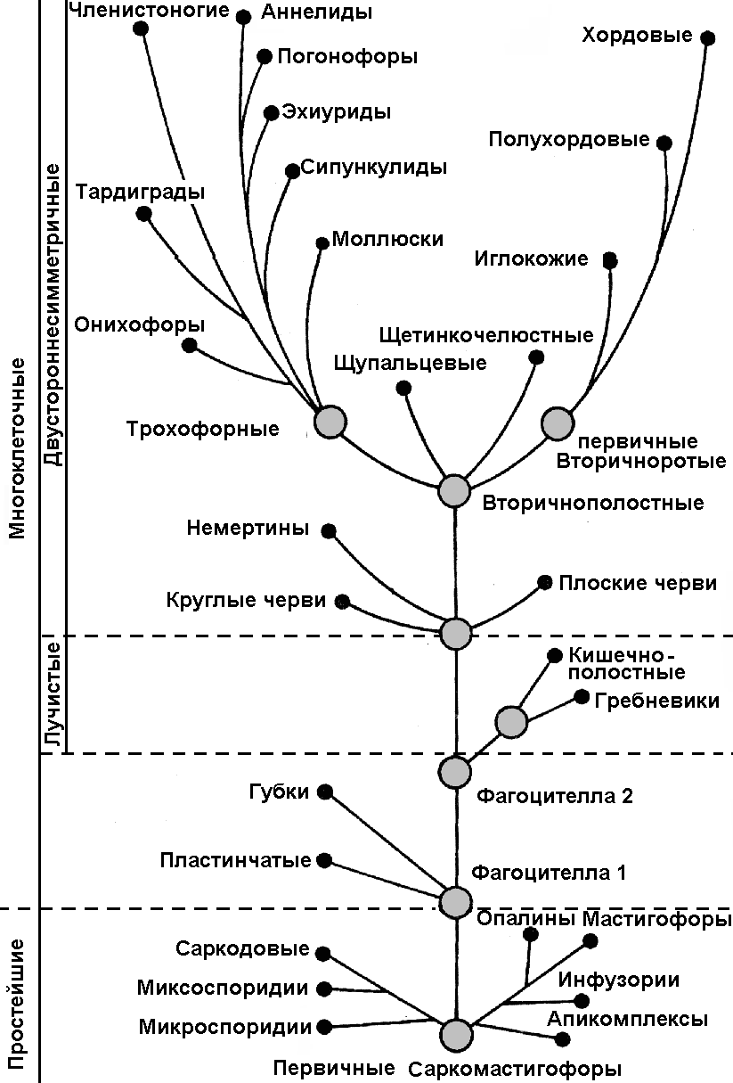
Основные этапы
эволюции животных
http://refdb.ru/look/1323942.html

Slide 32
Биологическая систематика
Научная дисциплина, в задачи которой входит разработка принципов классификации живых организмов и практическое приложение этих принципов к построению системы.
Классификация – это описание и размещение в определённой системе всех существующих и вымерших организмов.

Slide 33
Цели и принципы систематики
Завершающим этапом работы систематика является создание Естественной Системы.
Предполагается, что эта система, с одной стороны, лежит в основе природных явлений, с другой стороны, является лишь этапом на пути научного исследования.

Slide 34
Современные классификации живых организмов построены по иерархическому принципу.
Различные уровни иерархии (ранги) имеют собственные названия (от высших к низшим): царство, тип или отдел, класс, отряд или порядок, семейство, род, вид.
Виды состоят уже из отдельных особей.

Slide 35
Линней
К началу XVIII века наукой был накоплен большой объём биологических знаний, однако с точки зрения структурирования этих знаний биология существенным образом отставала от других естественных наук.
Определяющим вкладом в устранении этого отставания стала работа Карла Линнея, который определил и реализовал на практике основные положения научной систематики.

Slide 36
Линней использовал в классификации четыре уровня (ранга): классы, отряды, роды и виды.
Введённый Линнеем метод формирования научного названия для каждого из видов используется до сих пор.
Использование латинского названия из двух слов — название рода, затем видовой эпитет — позволило отделить номенклатуру от таксономии.
Данное соглашение о названиях видов получило наименование «бинарная номенклатура».

Slide 37
Чарльз Дарвин предложил понимать естественную систему как результат исторического развития живой природы.
В книге «Происхождение видов» он написал:
«общность происхождения и есть та связь между организмами, которая раскрывается перед нами при помощи наших классификаций».
Это высказывание положило начало новой эпохе в истории систематики, эпохе филогенетической систематики, т.е. систематики, основанной на родстве организмов.

Slide 38
Дарвин предположил, что иерархия таксонов связана с их происхождением друг от друга.
Так возникла эволюционная систематика, для которой важно выяснение происхождения организмов.
Для этого используются морфологические, эмбриологические, палеонтологические, а в настоящее время – и молекулярно-генетические методы.

Slide 39
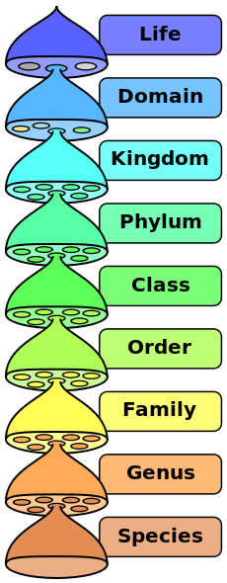
Иерархия биологической систематики восьми основных таксономических рангов.
Домен содержит одно или более царств.
Промежуточные категории не показаны.

Slide 40
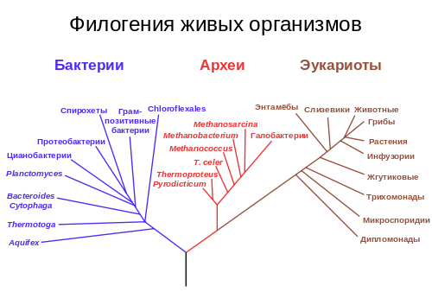
Филогенетическое дерево, построенное на основе анализа последовательностей генов рРНК, показывает общее происхождение организмов всех трёх доменов: Бактерии, Археи, Эукариоты.

Slide 41
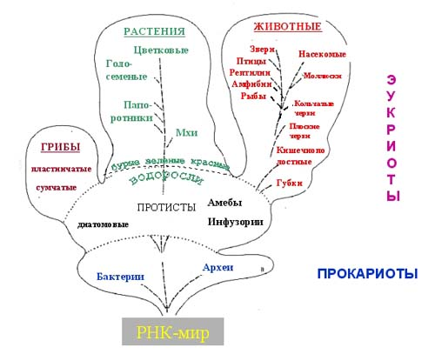

Slide 42
Система крупных таксонов животных
Систему современных крупных таксонов животных можно представить в виде схемы:
Надцарство Животные
Царство Простейшие
Царство Многоклеточные
Раздел Лучистые
Тип Кишечнополостные
Раздел Двустороннесимметричные (Билатеральные)
Подраздел Бесполостные
Тип Плоские черви
Подраздел Первичнополостные
Тип Круглые черви
Подраздел Целомические (Вторичнополостные)
Надтип Трохофорные (Первичноротые)
Тип Кольчатые черви
Тип Моллюски
Тип Членистоногие
Класс Ракообразные
Класс Паукообразные
Класс Насекомые
Надтип Вторичноротые
Тип Хордовые

Slide 43
Царство Простейшие (Protozoa)
Полифилетическая группа, одноклеточных или колониальных эукариот, которые имеют гетеротрофный тип питания.
В русскоязычной литературе используется термин гетеротрофные протисты.

Slide 44
ЦАРСТВО PROTOZOA
Тип Sarcomastigophora (жгутиковые и амебоидные формы)
Подтип Mastigophora (жгутиковые)
Подтип Opalinata (многожгутиковые)
Подтип Sarcodina (амебоидные)
Тип Labyrinthomorpha (клетки, заключенные в общие ветвящиеся слизистые трубки)
Тип Apicomplexa (паразиты, в том числе малярийные плазмодии)
Тип Micrispora (внутриклеточные паразиты животных)
Тип Myxospora (паразиты)
Тип Ciliophora (ресничные, или инфузории)
Подтип Postciliodesmatophora (реснички парные, ротовые реснички часто расположены 1-3 спиральными рядами)
Подтип Rhabdophora (венчик из двойных ресничек вокруг ротовой впадины)
Подтип Cyrtophora (обычно с обильными ротовыми ресничками)

Slide 45
Тип Саркожгутиконосцы (Sarcomastigophora)
Полифилетическая группа свободноживущих и паразитических простейших, которые передвигаются с помощью особых вре́менных выростов цитоплазмы (псевдоподий) или бичевидных выростов (жгутиков).
Насчитывают около 18000 видов.

Slide 46
п/т Саркодовые (Sarcodina)
Класс Саркодовые (Sarcodina)
Подкласс Корненожки (Rhizopoda)
Отряд Амёбы (Amoebina)
Род Амёбы, или Голые амёбы (Amoebina)
Вид Амёба протей (Amoeba proteus)
Отряд Раковинные амебы (Testacea)
Отряд Фораминиферы (Foraminifera)
Подкласс Лучевики, или Радиолярии (Radiolaria)
Подкласс Солнечники, или Гелиозои (Heliozoa)

Slide 47
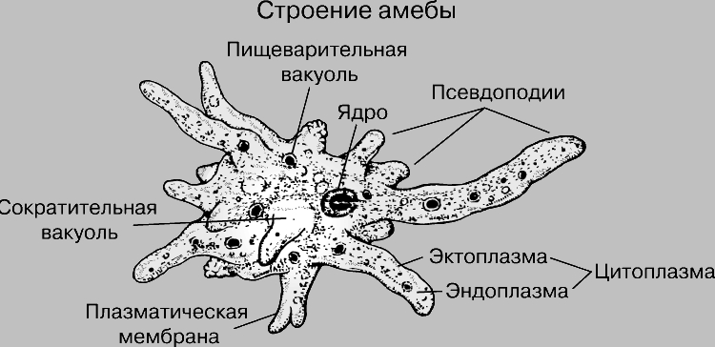
П/т Саркодовые (Sarcodina). Животные с непостоянной формой тела. Тело голое, может иметь наружную раковину или внутренний скелет.
Передвижение с помощью псевдоподий разной формы.
Размножение бесполое, у некоторых и половое. К ним относятся амебы, раковинные амебы, фораминиферы, лучевики и солнечники.

Slide 48
Фораминиферы имеют раковину — наружный скелет.
Большинство раковин известковые, иногда образуют хитиноидные или состоящие из посторонних частиц, склеенных выделениями клетки.
Внутренняя полость раковины сообщается с окружающей средой через многочисленные поры, а также через отверстие в раковине — устье.
Через него и поры в стенках раковинок выдаются наружу тончайшие ветвящиеся и соединяющиеся между собой ложноножки (ризоподии), которые служат для движения и захвата пищи, образуют вокруг раковинки сеточку, диаметр которой во много раз превосходит диаметр раковинки.
К такой сеточке прилипают пищевые частички (например, одноклеточные водоросли), которыми питаются фораминиферы.

Slide 49
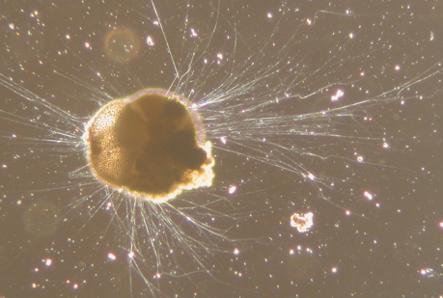
Фораминиферы

Slide 50
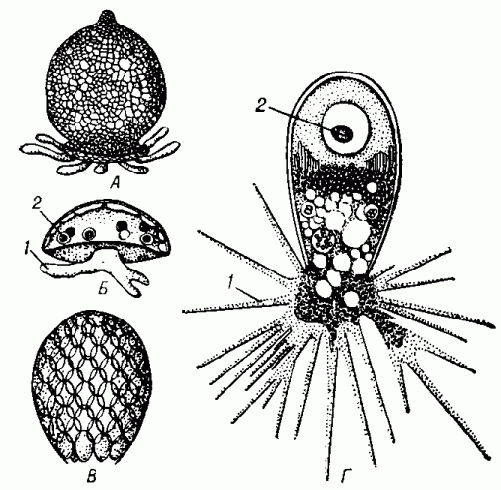
Раковинные амёбы:
А — из рода (Difflugia);
Б — (Arcella vulgaris);
В — (Euglypha alveolata) — раковинка;
Г — она же, с псевдоподиями;
1 — псевдоподии, 2 — ядро.

Slide 51
Радиоля́рии (или лучевики)
Планктонные организмы, обитающие преимущественно в тёплых океанических водах.
Скелет состоит из хитина и оксида кремния или сернокислого стронция (целестина).
У живой радиолярии скелет находится внутри клетки.
Лучи служат для укрепления псевдоподий.
Лучевики — сборная группа, которая содержит разные по происхождению формы простейших.
Согласно современным представлениям сходный морфотип радиолярий приобретался ими совершенно независимо в процессе освоения толщи воды как постоянной среды обитания.
Отмирая, радиолярии сначала накапливаются в виде радиоляриевых илов, а затем преобразуются в кремниевые породы — кварц, яшма.
Ископаемые радиолярии используются в геологии для определения возраста осадочных пород.

Slide 52
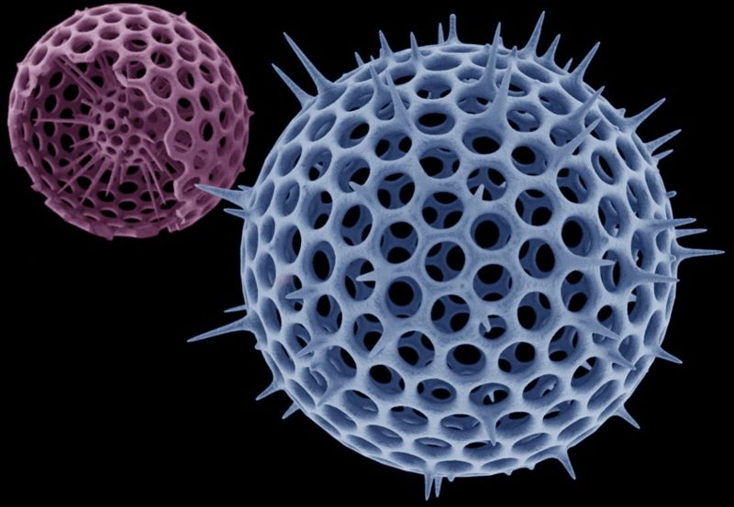
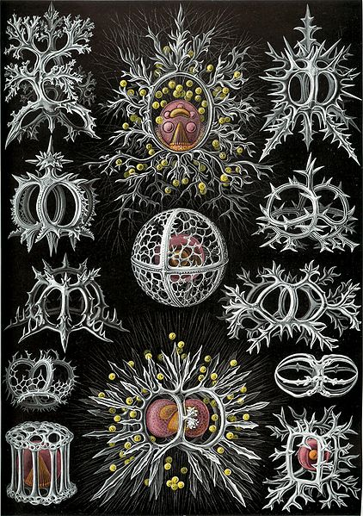
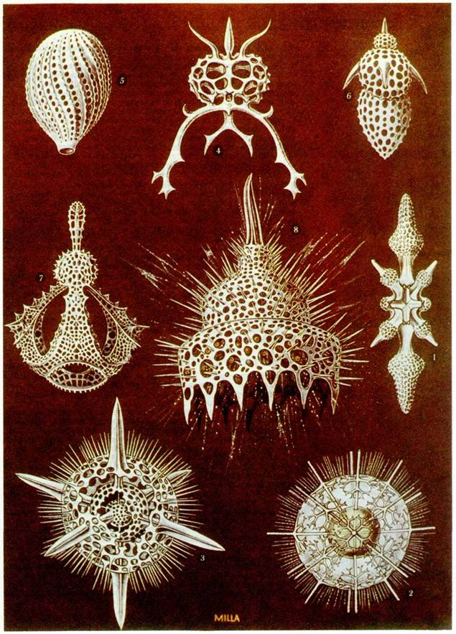
Модель радиолярии

Slide 53
Подтип Жгутиковые
Класс Жгутиконосцы, или Жгутиковые (Mastigophora)
Подкласс Растительные жгутиконосцы (Phytomastigina)
Отряд Эвгленовые (Euglenoidea)
Род Euglena
Вид Эвглена зелёная
Отряд Вольвоксовые (Volvocidae)
Род Вольвокс (Volvox)
Вид Вольвокс (Volvox)
Подкласс Животные жгутиконосцы (Zoomastigina)
Отряд Кинетопластиды (Kinetoplastida)
Род Трипаносомы (Trypanosoma)
Вид Trypanosoma rhodesiense
Род Лейшмании (Leishmania)
Вид Leishmania donovani
Вид Leishmania tropica
Отряд Полимастигины (Polymastigina)
Род Трихомонады (Trichomonas)
Вид Trichomonas hominis
Вид Trichomonas vaginalis
Род Лямблии (Lamblia)
Вид Lamblia intestinalis
Отряд Опалины (Opalinina)
Род Опалины (Opalina)
Вид Опалина лягушачья (Opalina ranarum)

Slide 54
Жгутиконо́сцы
Используют жгутики для локомоции и для создания токов воды, приносящих пищу.
Среди жгутиконосцев много как свободноживущих форм, так и паразитов и симбионтов животных.
Среди них есть одноклеточные формы, а также колониальные формы.
В целом для жгутиконосцев характерна тенденция к мелким размерам клеток и осмотрофному питанию, хотя среди них встречаются также очень крупные фаготрофные формы.

Slide 55
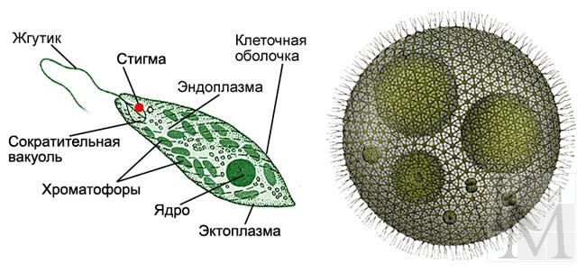

Slide 56
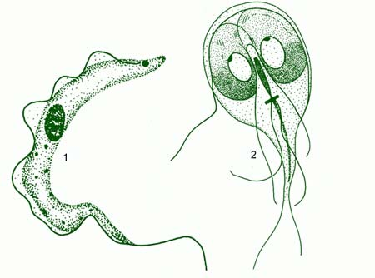
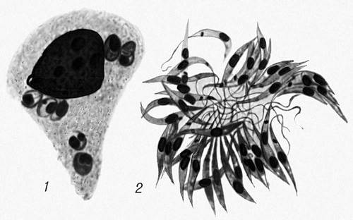
1. Трипаносома (Trypanosoma)
2. Лямблия (Lamblia)
Leishmania donovani:
1 — паразиты в лейкоците из периферической крови человека; 2 — лептомонадные формы в культуре.

Slide 57
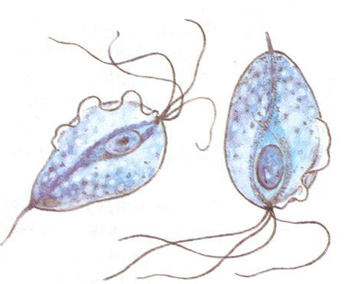
Опалина (Opalina ranarum)
Тело листовидное, не вполне симметричное, дл. до 1 мм.
Покрыто тысячами коротких жгутиков. Ротового отверстия нет, питаются всей поверхностью тела.
Ядер от двух до нескольких десятков (иногда сотен).
Паразиты кишечника земноводных, пресмыкающихся и рыб.
Трихомонада (Trichomonas)

Slide 58
Апикомплексы, или споровики
Старое название — Sporozoa
Все представители типа — паразиты беспозвоночных и позвоночных животных.
В жизненном цикле происходит чередование бесполого размножения (множественное деление — шизогония), полового процесса и спорогонии.
По крайней мере, часть жизненного цикла проходит внутри клеток хозяев.
Стадии, выполняющие функцию проникновения в клетки (зоиты), имеют специфический комплекс органелл — апикальный комплекс.
Жгутики у споровиков присутствуют только на стадии гамет.
Тип споровиков включает более 4500 видов, в том числе малярийный плазмодий, токсоплазмы, кокцидии.

Slide 59
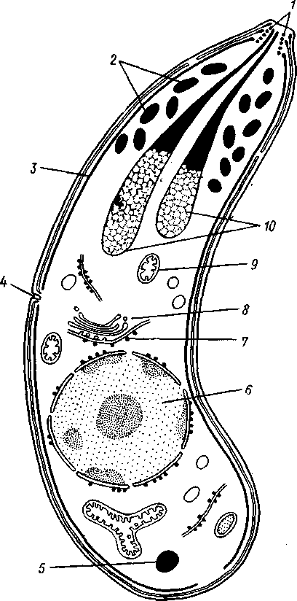
Структура спорозоита:
1 — коноид,
2 — микронемы,
3 – микротрубочки
4 — микропора,
5 — жировая капля,
6 — ядро,
7 — ЭПС,
8 — аппарат Гольджи,
9 — митохондрия,
10 - роптрий

Slide 60
Спрозоит представляет собой узкую клетку с крупным ядром, покрытую трёхмембранной пелликулой.
Наружная мембрана непрерывна, две внутренние прерываются в области микропоры, предположительно выполняющей функции клеточного рта.
Характерной особенностью спророзоитов является апикальный комплекс, состоящий из коноида, роптрий и микронем.
Коноид — это спираль, образованная фибриллами, фукнция которой заключена в механическом преодолении покровов клетки.
Роптриями называют органеллы, заполненные содержимым, растворяющим покровы клетки и тем облегчающим проникновение спорозоита внутрь.
Роль микронем, предположительно, заключается в синтезе веществ, дополняющих секрет роптрий.

Slide 61
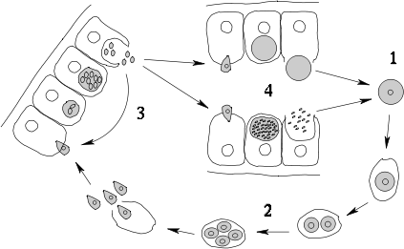
Жизненный цикл споровика:
1 — зигота,
2 — спороциты,
3 — мероциты,
4 — гаметоциты
Диплоидная зигота претерпевает множественное деление, на одном из этапов которого хромосомный набор редуцируется (спорогония).
Результатом спорогонии становится появление первого бесполого поколения — спорозоитов.
Спорозоиты, внедряясь в клетки хозяина, превращаются в шизонты. Эта стадия претерпевает множественное деление (мерогонию), а образовавшееся в результате её потомство носит название мерозоитов. Мерозоиты, в свою очередь, внедряются в клетки и проходят мерогонию. Этот цикл повторяется несколько раз.
После очередного деления мерозоиты, внедрившиеся в клетки, дают начало гамонтам. Эта стадия представлена макрогамонтами и микрогамонтами, предшественниками, соответственно, макрогамет и микрогамет. Последние несут жгутики и имеют меньшие размеры. Половой процесс протекает по типу гетерогамии или оогамии.
У многих споровиков жизненный цикл протекает со сменой хозяев

Slide 62
Первые многоклеточные
Многоклеточный организм состоит из множества клеток, большая часть которых дифференцирована, то есть разные клетки различаются по строению и выполняют разные функции.

Slide 63
По современным данным основные предпосылки для появления многоклеточности, возникли задолго до появления многоклеточности, но выполняли у одноклеточных другие функции.
белки-заполнители межклеточного пространства;
«молекулярный клей» или «молекулярные заклёпки» для соединения клеток;
сигнальные вещества для обеспечения взаимодействия между клетками,
«Молекулярные заклёпки» предположительно применялись одноклеточными хищниками для захвата и удержания жертвы, а сигнальные вещества — для привлечения потенциальных жертв и отпугивания хищников.

Slide 64
Причиной появления многоклеточных организмов считают эволюционную целесообразность укрупнения размеров особей, которая позволяет более успешно противостоять хищникам, а также поглощать и переваривать более крупную жертву.
Однако условия для массового появления многоклеточных появились только в Эдиакарском периоде, когда уровень кислорода в атмосфере достиг величины, позволяющей покрывать увеличивающиеся энергетические расходы на поддержание многоклеточности.

Slide 65
Эдиакарий
Последний геологический период неопротерозоя, непосредственно перед кембрием.
Длился примерно с 635 по 541±1 миллионов лет до н. э.
Название периода образовано от названия Эдиакарской возвышенности в Южной Австралии.
Официально название утверждено Международным союзом геологической науки в марте 2004 и объявлено в мае того же года. До утверждения официального международного названия в русскоязычной литературе использовался термин «вендский период» или «венд
В настоящее время, согласно решению Международной стратиграфической комиссии (МСК) 1991 года, термин «венд» употребляется только применительно к территории России.
Землю населяли мягкотелые существа — вендобионты — первые из известных и широко распространённых многоклеточных животных

Slide 66
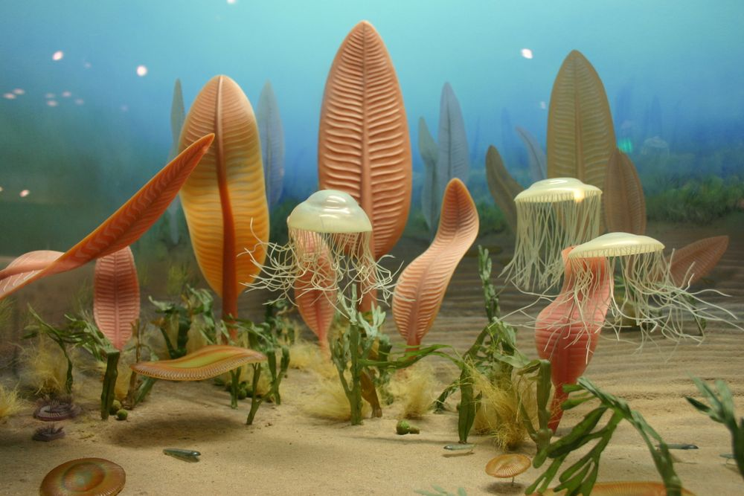
Эдиакарская биота – черновик творения многоклеточных организмов

Slide 67
Тип Пластинчатые (Placozoa)
Самые примитивные современные многоклеточные.
По-видимому, они являются потомками реликтовой фауны первых многоклеточных животных Земли.
Трихоплакс

Slide 68
Пластинчатые (Placozoa)
У пластинчатых ещё нет зародышевых листков, а также не образуется никаких органов.
У них нет переднего и заднего концов тела, из-за чего трихоплакс перемещается неупорядоченно, то одним концом вперёд, то другим.
Найдя пищу, трихоплакс накрывает её своим телом, выделяет пищеварительные ферменты, а затем поглощает то, что от неё осталось.
Другим способом питания пластинчатых является фагоцитоз.
Пластинчатых обычно выделяют в отдельное подцарство фагоцителлообразных.

Slide 69
Тип Губки (Porifera)
Губки – тип одних из наиболее примитивных многоклеточных животных, большинство из которых лишено общей характерной симметрии тела.
Функционально клетки губок слабо связаны между собою.
В связи с тем, что тела губок не дифференцируются на ткани, этот тип выделяется в отдельное подцарство Parazoa.

Slide 70
О принадлежности губок к настоящим многоклеточным свидетельствуют многие особенности ультраструктуры их клеток и наличие в их геноме генов, характерных только для многоклеточных и отсутствующих у протистов.

Slide 71
В самом простом случае губка имеет бокаловидную форму и обладают гетерополярной осевой симметрией.
К субстрату губка крепится подошвой.
На верхнем полюсе расположено устье — оскулюм, через которое из тела губки выводится вода.
У колониальных осевая симметрия нарушается и возникает множество оскулюмов.
Стенки губки пронизаны многочисленными порами, ведущими в парагастральную полость.
Тело состоит из двух слоёв клеток: наружного — дермального и внутреннего, выстилающего внутреннюю полость — гастрального.
Между ними формируется мезохил — бесструктурное вещество с отдельными разбросанными в нём клетками.

Slide 72
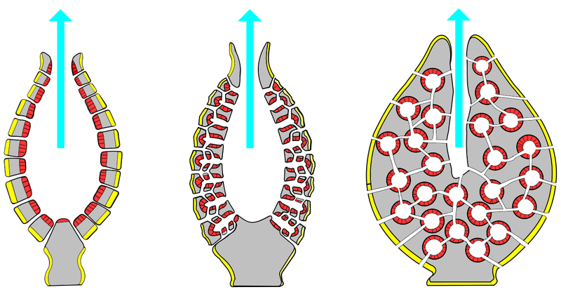
Основные типы строения водоносной системы губок: аскон, сикон и лейкон (слева направо)

Slide 73
Аскон
У ряда Известковых губок произошли увеличение размера жгутиковых камер и редукция системы приводящих и отводящих каналов.
Такие губки состоят из трубки или разветвлённой системы трубок, изнутри выстланной хоаноцитами; при этом поры (остии) открываются непосредственно в жгутиковые камеры.

Slide 74
Сикон
Формирование сикона вызвано разрастанием мезохила и впячиванием в него участков парагастральной полости, образующих радиальные трубки.
Хоаноциты выстилают только жгутиковые трубки и исчезают с других участков атриальной полости.
Стенки тела губки утолщаются, и между поверхностью тела и жгутиковыми трубками образуются приводящие каналы.

Slide 75
Лейкон
Наиболее сложный тип строения.
Это колониальные губки с многочисленными оскулюмами.
В мощном слое мезохила много скелетных элементов.
Стенка тела пронизана сетью каналов, связывающих многочисленные жгутиковые камеры.

Slide 76
Губки

Slide 77
Дермальный слой
Дермальный слой губок — пинакодерма — имеет вид погруженного эпителия и образован тонким (1 мкм) слоем пинакоцитов.
Пинакодерма выстилает наружную стенку тела всех губок, а также стенки крупных каналов известковых и обыкновенных губок.
От настоящего эпителия пинакодерма большинства губок отличается отсутствием десмосом и плотных контактов.

Slide 78
Гастральный слой
Гастральный слой тела губок — хоанодерма — выстилает жгутиковые камеры или парагастральную полость и состоит из хоаноцитов — воротничковых клеток цилиндрической формы.
Из центра обращённого в парагастральную полость конца хоаноцитов выходит длинный жгутик, окружённый плазматическим воротничком.

Slide 79
Мезохил
Мезохил — вещество, заполняющее пространство между жгутиковыми камерами.
Имеет тонковолокнистую структуру и состоит из различных типов клеток:
археоциты — недифференцированные резервные подвижные клетки, способные превращаться во все типы клеток, в том числе половые. Имеют крупное ядро с ядрышком, а также хорошо развитые эндоплазматическую сеть и аппарат Гольджи.
трофоциты — содержат запас питательных веществ для размножения;
тезоциты — клетки геммул, наполненные желтком;
клетки опорного скелета;
сократимые клетки;
колленциты (миоциты) — клетки, способствующие сокращению мезохила;
нейроидные клетки — возбудимые клетки;
клетки со включениями — функция не ясна; вероятно, задействованы в запасании веществ, секреции гормонов и пищеварении.
В состав неклеточного компонента мезохила входят органические молекулы (гликопротеины), свободный коллаген, пищевые частицы и продукты секреционной деятельности клеток.

Slide 80
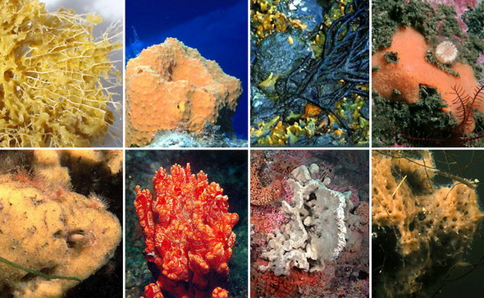
Обыкновенные губки.
Верхний ряд, слева направо: Mycale loveni, Tedania ignis, Hymeniacidon heliophila, Myxilla fimbriata.
Нижний ряд, слева направо: Suberites massa, Monanchora unguifera, слоновье ухо, бадяга

Slide 81
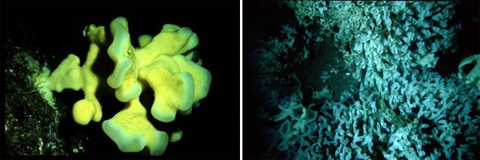
Известковые
губки
Скелет из карбоната кальция
Известны с докембрия
Стеклянные
Губки
Скелет из кремнезёма
Известны с девона
В настоящее время большинство исследователей рассматривают в качестве предка губок гипотетическое животное — фагоцителлу.
Об этом свидетельствует строение личинки губок, близкой к наиболее архаичным животным из подцарства фагоцителлообразных

Slide 82
РАДИАЛЬНОСИММЕТРИЧНЫЕ
Кишечнополостные – богатый видами тип примитивных многоклеточных животных с радиальной симметрией тела, часто придающей им сходство с цветком.
Кишечнополостные – это первые животные, у которых появились настоящие ткани.

Slide 83
Тип Кишечнополостные (Coelenterata) или стрекающие (Cnidaria)
Эти животные представляют, по сути, мешок, стенка которого состоит из наружного (эктодермы) и внутреннего (эндодермы) слоёв.
Эктодерма состоит из сократительных эпителиально-мускульных и стрекательных клеток, а эндодерма – из пищеварительных эпителиально-мускульных и железистых клеток.
Стрекательные клетки служат для нападения и защиты.
Слои разделены мезоглеей – бесструктурным желеобразным веществом, в котором также могут находиться клетки.
Дыхательная, кровеносная и выделительная системы отсутствует.

Slide 84
Кишечнополостные
Внутреннюю часть тела занимает кишечная полость, нередко разделённая на отдельные камеры.
Кишечная полость открывается наружу ротовым отверстием, через которое происходит и заглатывание пищи, и экскреция.
Рот обычно окружён щупальцами, служащими для захвата пищи.
Пищеварение происходит как в кишечной полости, так и клетках эндодермы, захватывающих частицы пищи с помощью ложноножек.

Slide 85
Внутреннее строение кишечнополостных

Slide 86
Кишечнополостные
Примерно 10 000 видов кишечнополостных делятся по наиболее распространённой классификации на три класса:
гидроидных,
сцифоидных
коралловых полипов.

Slide 87
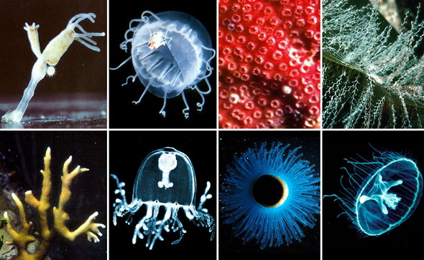
Гидроидные.
Верхний ряд, слева направо: обыкновенная гидра, несравненная кунина (паразитирует на более крупной медузе), калифорнийская аллопора, коленчатая обелия.
Нижний ряд, слева направо: огненный коралл, светящаяся кладонема, тихоокеанская порприта, краспедакуста

Slide 88
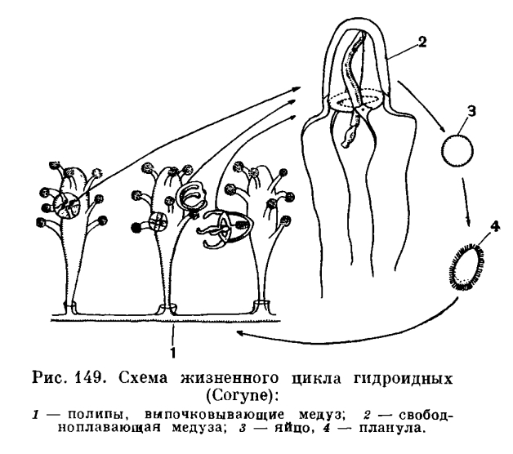
Схема жизненного цикла гидроидных (Corene)
1 – полипы, выпочковывающие медуз;
2 – свободноплавающая медуза; 3 – яйцо; 4 - планула

Slide 89
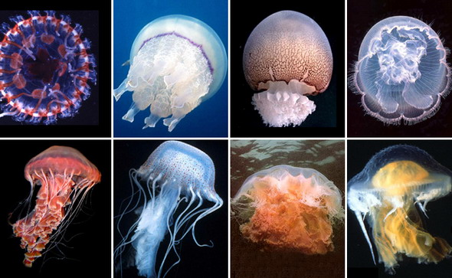
Сцифомедузы.
Верхний ряд, слева направо: атолла ван Хоффа, корнерот, медуза-кочан, ушастая медуза.
Нижний ряд, слева направо: таинственная хризаора, молочная хризаора, гигантская цианея, фацеллофора

Slide 90
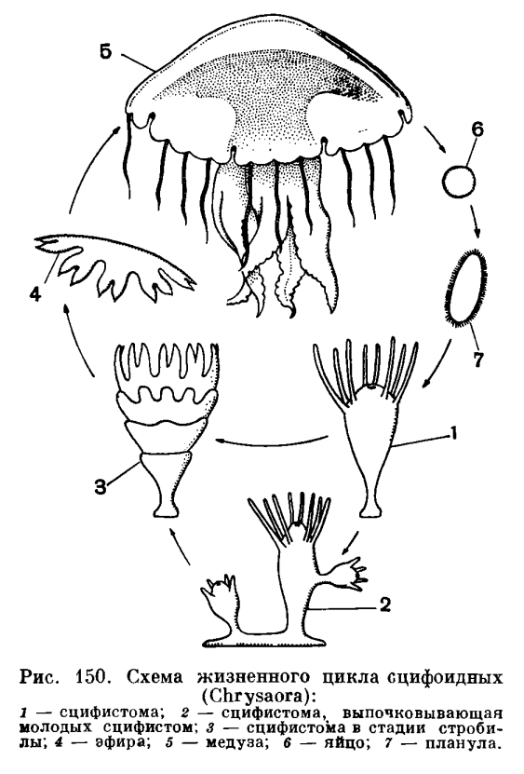
Схема жизненного цикла сцифоидных
1 – сцифистома
2 – почкование
3 – стробила
4 – эфира
5 – медуза
6 – яйцо
7 – планула

Slide 91
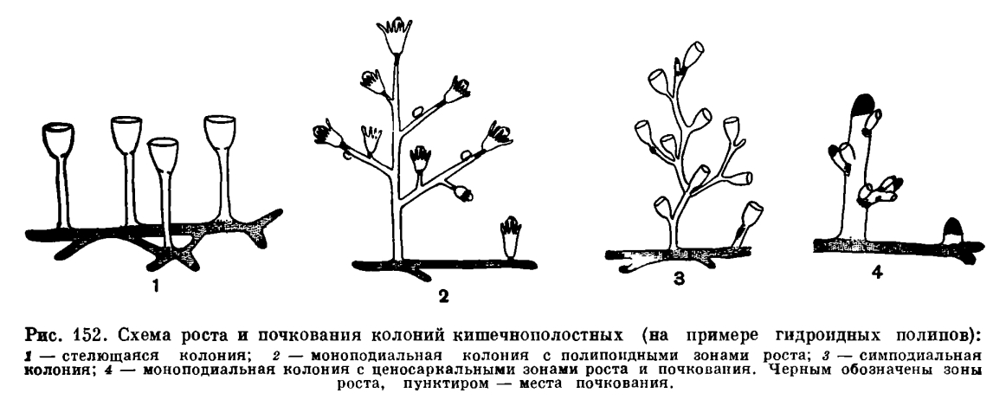
Схема роста и почкования
колоний кишечнополостных
1 – стелющаяся колония; 2 – моноподиальная колония; 3 – симподиальная колония.

Slide 92
Коралловые полипы (Anthozoa)
Это колониальные (реже одиночные) морские организмы.
Тело длиной от нескольких миллиметров до одного метра обладает шестилучевой или восьмилучевой симметрией.
Из-за того, что оплодотворение у кораллов внутреннее, личинка планула развивается в кишечной полости полипа, образующего яйцеклетки.
Стадия медузы отсутствует.
Ротовое отверстие соединяется с кишечной полостью глоткой.
У полипов одной колонии кишечная полость общая, и пища, добытая одним из полипов, становится достоянием всей колонии.
Около 6000 видов коралловых полипов обитают во всех морях с достаточно высокой солёностью; в северных и дальневосточных морях России около 150 видов.

Slide 93
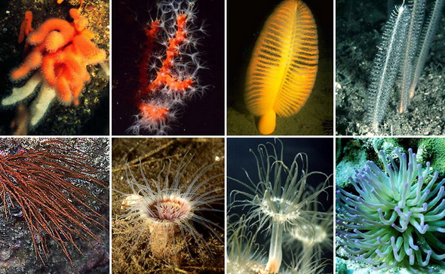
Коралловые полипы.
Верхний ряд, слева направо: мёртвые пальцы, красный коралл, оранжевое морское перо, удивительная виргулярия.
Нижний ряд, слева направо: чёрный коралл, цериантус Ллойда, стеклянная роза, гигантский карибский анемон

Slide 94
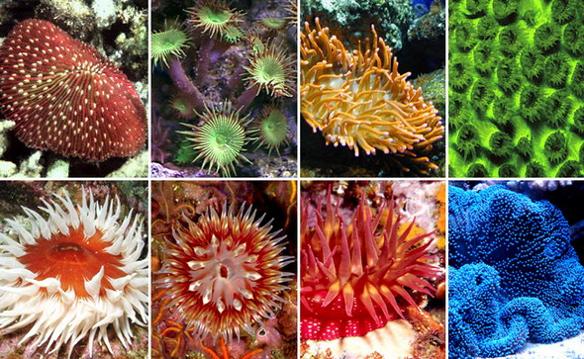
Коралловые полипы.
Верхний ряд, слева направо: грибной коралл, протопалитоя, курчавый этерактис, зелёный звёздчатый коралл.
Нижний ряд, слева направо: гигантская ковровая актиния, багряная стомфия, земляничный анемон, водяная уртицина

Slide 95
Когда полип умирает, его скелет сохраняется.
Колонии полипов, разрастаясь в течение тысячелетий, образуют коралловые рифы и целые острова.
Самый крупный из них – Большой Барьерный риф – тянется вдоль восточных берегов Австралии на 2300 км; его ширина составляет от 2 до 150 км.
Коралловые рифы представляют собой уникальные экосистемы, в которых находит приют огромное количество других животных: моллюсков, червей, иглокожих, рыб.

Slide 96
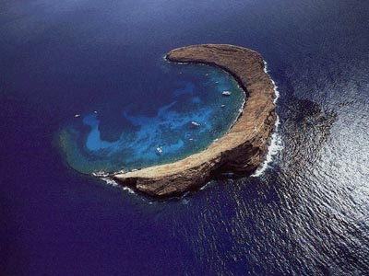
В ледниковый период коралловые рифы окаймляли многие острова.
Затем уровень моря начал подниматься, и полипы со средней скоростью сантиметр в год надстраивали свои рифы.
Постепенно сам остров скрывался под водой, а на его месте образовалась мелководная лагуна, окружённая рифами. Ветер приносил на них семена растений.
Затем появились животные, и остров превратился в коралловый атолл.

Slide 97
Тип Гребневики (Ctenophora)
Отличительная особенность гребневиков — «гребни» из ресничек, используемые при плавании.
Гребневики — самые большие среди передвигающихся при помощи ресничек животных: их размеры колеблются от нескольких миллиметров до полутора метров.
Как и у стрекающих, их тела состоят из желеобразной массы, выстеленной одним слоем клеток снаружи и ещё одним — изнутри; при этом эпителиальные слои имеют толщину в две клетки, а не одну, как у стрекающих.
Ещё одно сходство этих двух типов животных — наличие децентрализованной нервной системы.
Раннее оба типа объединялись в общую группу в составе кишечнополостные, но впоследствии были разделены.

Slide 98
Щупальцевый и бесщупальцевый
гребневики
Строение
гребневика

Slide 99
Гребневики (Ctenophora)
Студенистое прозрачное тело гребневиков имеет двухлучевую симметрию.
Тело имеет вид мешка, на одном конце которого находится рот, а на другом – органы равновесия.
Гребневики плывут ртом вперёд при помощи специальных гребных пластинок – склеенных между собой пучков ресничек.
В отличие от кишечнополостных гребневики лишены стрекательных клеток; добычу ловят клейкие клетки наружного эпителия.
Пища захватывается непосредственно ртом или особыми ловчими щупальцами, передающими её ко рту. Затем через глотку пища поступает в кишечную полость.
Гребневики – гермафродиты; чередования поколений у них не происходит.

Slide 100
Гребневики, живущие у поверхности воды, обычно прозрачны и бесцветны. Глубоководные виды, напротив, имеют яркую пигментацию (например, вид «красная Тортуга».
Ресничные гребни планктонных форм создают подобия радуги, вызванные преломлением света на вибрирующих ресничках.
Есть виды способны к биолюминесценции, излучаемый ими свет имеет синий либо зеленый оттенок и виден только в темноте.

Slide 101
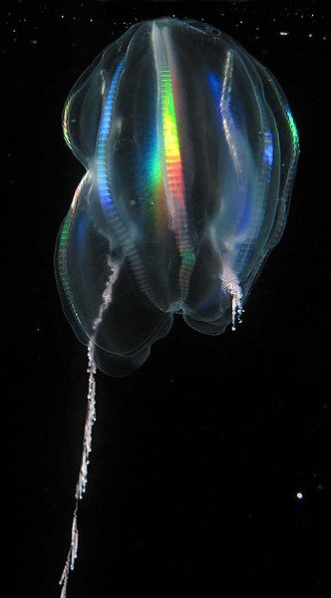
Эффект радуги, вызванный преломлением света о гребни Mertensia ovum.
Правая нижняя часть тела регенерирует после повреждения.

Slide 102
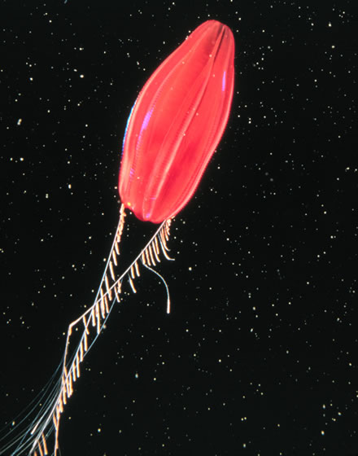
Неклассифицированный вид Tortugas red: видны щупальца и тентиллы (выросты на щупальцах).

Slide 103
Билатеральные животные
Один из крупных ароморфозов, произошедших в протерозойскую эру, появление билатеральности.
Билатеральность - двусторонняя (двубоковая) симметрия у организмов, выражающаяся в том, что их тело состоит из двух половин, являющихся зеркальным отражением друг друга.
Двусторонняя симметрия давала новые преимущества:
спинная сторона выполняла защитную функцию,
брюшная — обеспечивала движение и захват пищи,
в переднем конце развивались органы чувств, а затем — нервные узлы и головной мозг, что значительно повысило жизненную активность животных.

Slide 104
Трёхслойные
Дальнейшие развитие животного мира связано с появлением первых трехслойных животных, похожих на примитивных свободноживущих ресничных червей и произошедших от древних примитивных двухслойных животных.

Slide 105
Трехслойное животные получили в процессе исторического развития прогрессивные особенности строения:
мышечную систему
паренхиму.
Появление мускулатуры обеспечили более быстрое и совершенное передвижение животных, а благодаря паренхиме сформировалось внутренняя среда организма, обеспечивающая более совершенные обмен веществ.
К первым трехслойным животным относятся типы плоских и круглых червей.

Slide 106
тип Плоские черви (Plathelminthes)
Включает классы:
Ресничные (Turbellaria)
Сосальщики (Cestoda)
Ленточные (Trematoda)

Slide 107
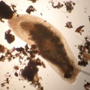
Планария (Dendrocoelum lacteum)

Slide 108
Протонефридии

Slide 109
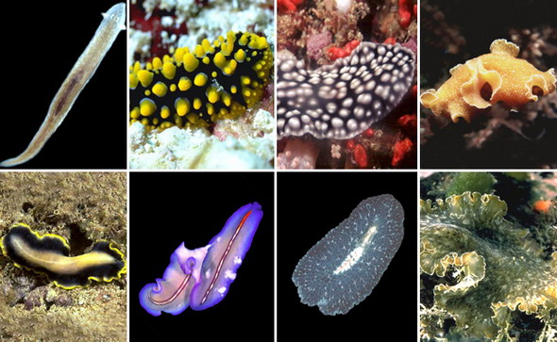
Ресничные черви.
Верхний ряд, слева направо: планария дугезия, глазчатая филлидия, подражающий псевдоцерос, золотистая юнгия.
Нижний ряд, слева направо: псевдоцерус джебборум, раздвоенный псевдоцерос (в паре с партнером), тихоокеанская акваплана, парапланоцера

Slide 110
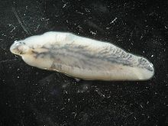
Печёночная двуустка (Fasciola hepatica)

Slide 111
Свиной цепень (Taenia solium)

Slide 112
Первичнополостные
Коловратки (Rotifera)
Брюхоресничные (Gastrotricha)
Киноринхи (Kinorhyncha)
Лорициферы (Loricifera)
Приапулиды (Priapulida)
Круглые черви (Nematoda)
Волосатиковые (Nematomorpha)
Скребни (Acanthocephala)

Slide 113
Первичнополостные
У всех первичнополостных червей имеется полость тела – псевдоцель или схизоцель.
Чаще всего схизоцель, заполненный жидкостью, выполняет опорную (гидроскелетную) и транспортную (распределительную) функцию.
В некоторых случаях первичная полость тела может брать на себя и другие задачи. Например, у самок скребней в схизоцеле созревают половые продукты, а после копуляции там же происходит оплодотворение.
У коловраток, имеющих обширную полость тела, внутрь нее может вворачиваться пищедобывательный аппарат.

Slide 114
Псевдоцель отделяет наружные покровы тела от пищеварительного тракта. Она заполнена небольшим количеством богатых белком клеток и полостной жидкостью.
Тело первичнополостных червей несегментировано и покрыто кутикулой, состоящей из коллагеновых волокон. Под ней находятся эпителиальные клетки, объединённые в синцитий – большой многоядерный протопласт.
Под эпителием имеется слой продольных мышечных волокон. Их сокращения позволяют животному двигаться. Кольцевые мышцы отсутствуют.

Slide 115
Кишечник начинается ртом и заканчивается анальным отверстием. Пища попадает внутрь через мускульную глотку; специальные клапаны не дают ей перемещаться в противоположном направлении. Кишка покрыта микроворсинками; в её переднем конце выделяются пищеварительные ферменты, а в заднем осуществляется всасывание.
Органы выделения – протонефридии либо видоизменённые кожные железы.
Дыхательной и кровеносной систем нет.
Нервная система первичнополостных включает в себя скопление ганглиев вокруг глотки (примитивный мозг) и продольные нервные стволы.
Из органов чувств имеются глазки, обонятельные ямки, а также органы осязания.
Первичнополостные черви раздельнополы; у некоторых из них цикл развития достаточно сложен.

Slide 116
Строение аскариды

Slide 117
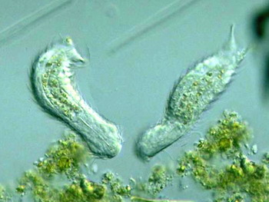
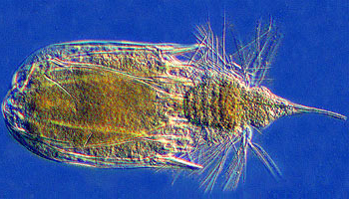
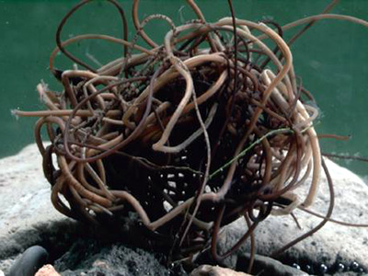
Коловратки
Брюхоресничный хетанотус
Типичная лорицифера
Типичный волосатик

Slide 118
Заключение
В протерозойскую эру появились многоклеточные.
К концу протерозойской эры многоклеточные достигли большого разнообразия, значительно усложнилась их организация.
Сформировалась двусторонняя симметрия.
Возникла выделительная система.
Появились мышцы.
Появились примитивные органы чувств.
Появилась полость тела.

Slide 119
?
С какой стадией развития зародыша связано появление первичной полости тела у круглых червей?

